Slide 1
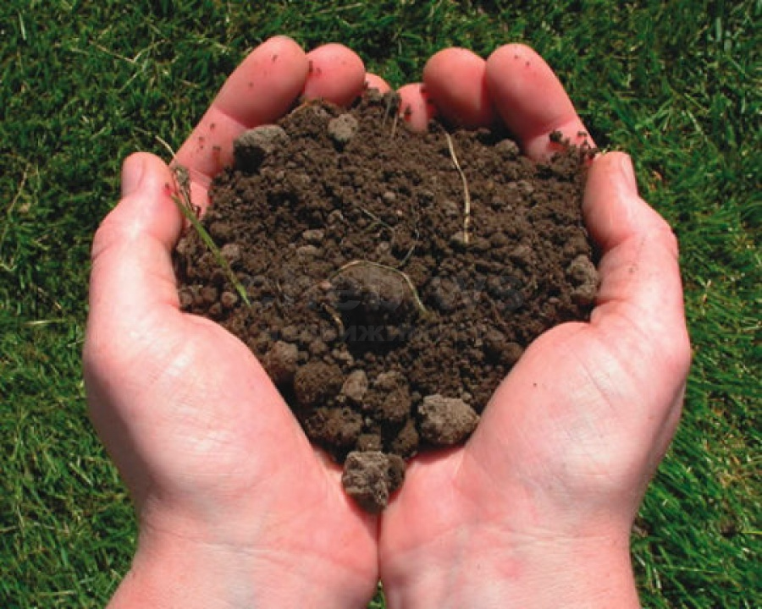
Грунт, його значення. Властивості грунту. Догляд за грунтом
Підготувала : Трояновська О. М.

Slide 2
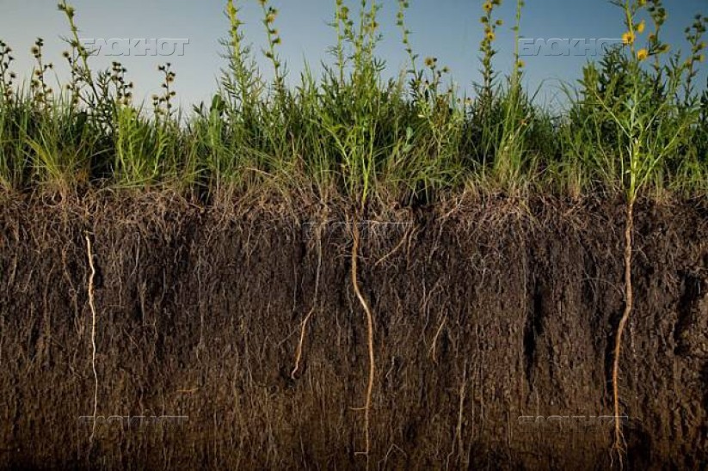
Грунт - це
верхній пухкий шар земної кори,якому властива родючість

Slide 3
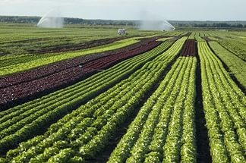
Родючість - це
здатність грунту забезпечувати рослини поживними речовинами

Slide 4
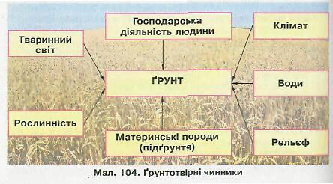
Склад грунту
(гірські породи + вода + повітря + тепло + перегній) Х час = грунт

Slide 5
Склад грунту

Slide 6
Типи грунтів (колекція)
Сірі лісові
Підзолисті
Каштанові
Пустельні
Чорноземи – найродючіші
грунти в
світі
(багатство
України !!!)

Slide 7
Властивості грунту
Робота в зошитах з друкованою основою, с.45, завдання №3(друга схема)

Slide 8
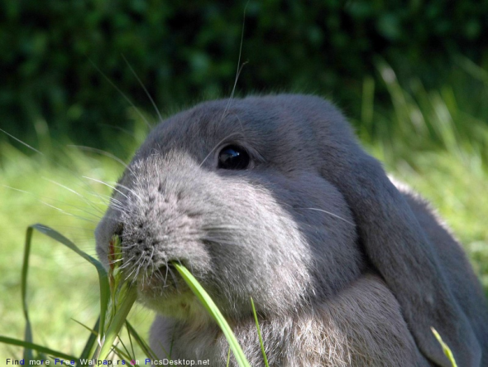
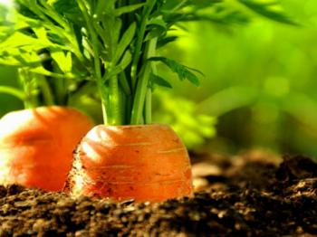
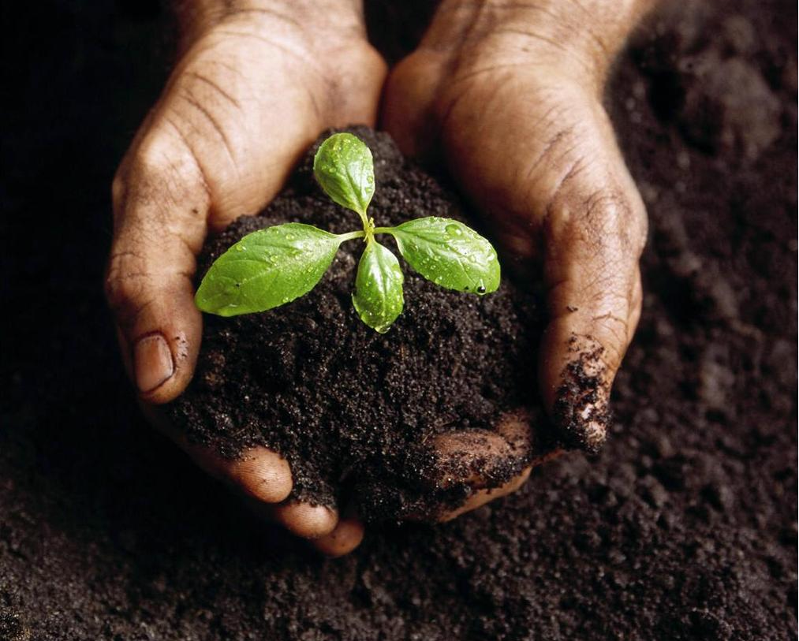
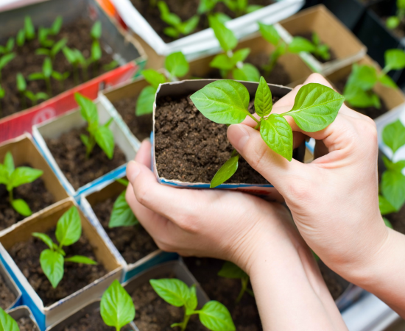
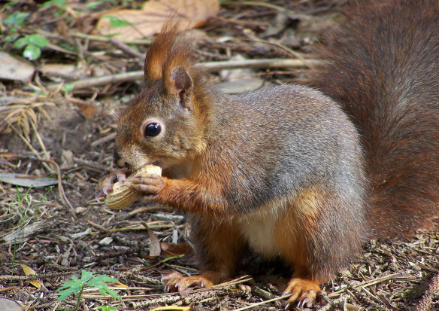
Значення грунтів
Живлення рослин
тварини і людина

Slide 9
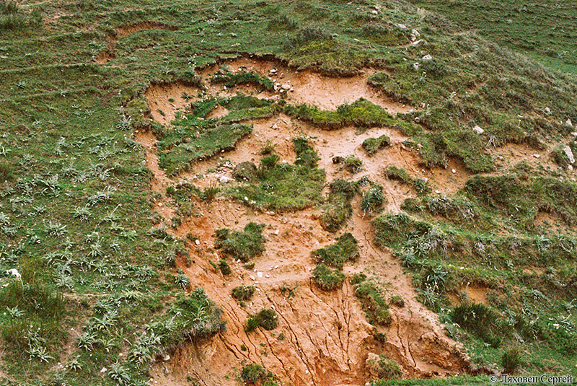
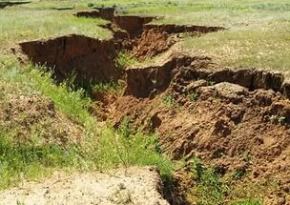
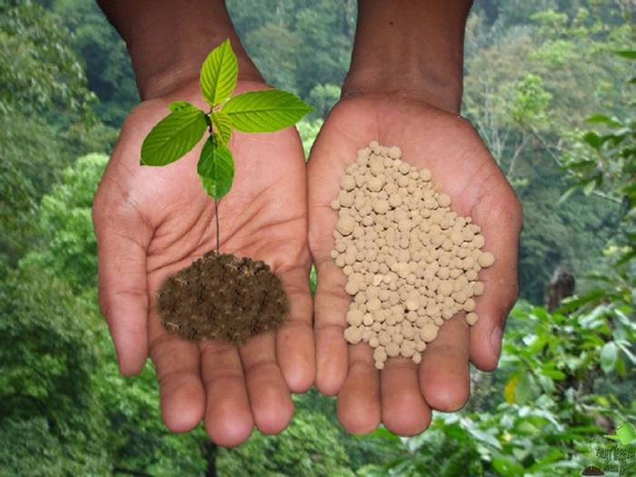
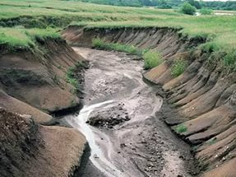
Вплив діяльності людини на грунти
Руйнування грунтів вітром
Утворення ярів
Руйнування грунтів водою
Надмірне внесення добрив

